Slide 1
YAŞAMI SİMGELEYEN MOTİFLER

Slide 2
Su Yolu Motifi (Running Water -meander)
Su, yeniden doğuşun, bedensel ve ruhsal yenilenmenin, yaşamın akışkanlığının ve sürekliliğinin, bereket, soyluluk, bilgelik ve saflık ve erdemin sembolüdür. En ilkel bedensel arınma aracıdır.
Su yolu hayatın, arınmanın ve yeniden doğumun vuku bulduğu yerdir.
Anadolu’da su ateşin zıddıdır; o hem yaşamın hem de ölümün kaynağıdır.

Slide 3
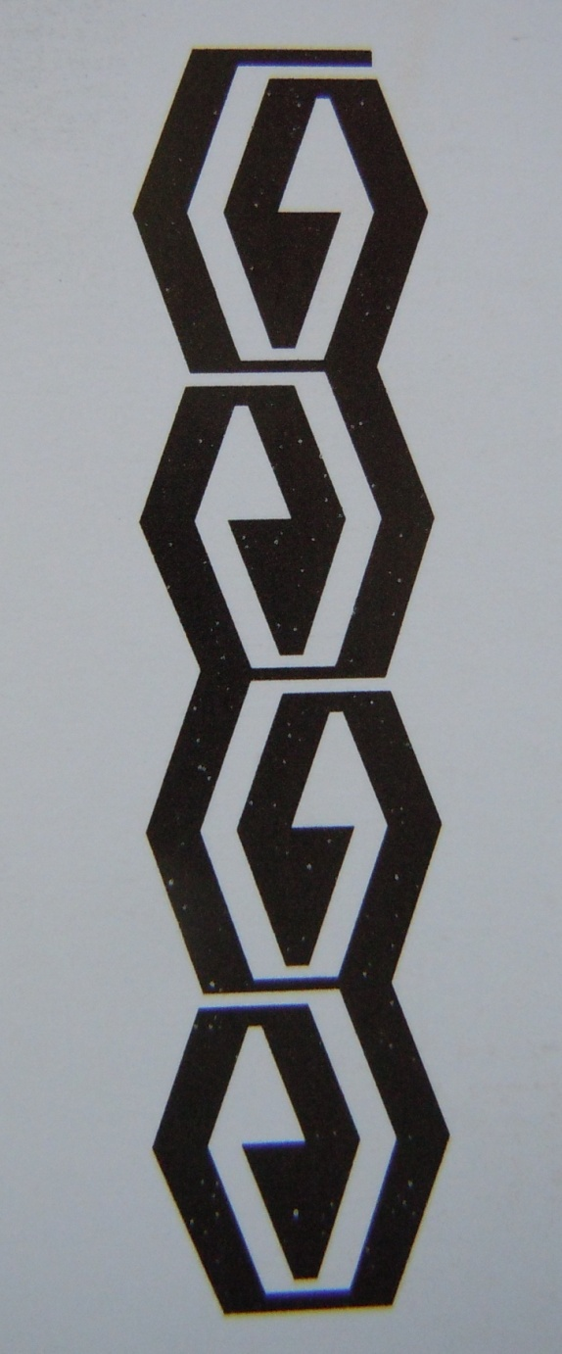

Slide 4
Çatalhöyük taş duvarlarındaki resimlerde, pişmiş topraktan çanak çömleklerde zig-zag veya meander olarak da adlandırılan su yolu motifi belirgin bir şekilde uygulanmıştır.
İsmini ege denizine dökülen Menderes (Meandros= Meander) Nehri’nden almıştır.
Anadolu’da su yaşamın kendisidir. Anadolu kadının bütün gün iç içe olduğu su dokumalara da motif olmuştur.

Slide 5
Anadolu kilimlerindeki su yolu meander motifinin formu tıpkı Menderes Nehri’nin geri dönüşlerine sonra tekrar yoluna devam etmelerine benzer. Bu motif, Ege ve Akdeniz bölgesi halı ve kilimlerindeki çoğunlukla olmak üzere tüm Anadolu dokumalarında sıklıkla kullanılan bir motiftir.

Slide 6
Pıtrak Motifi (Burdock)
Pıtrak tarlalarda bulunan dikenleriyle insanlara ve hayvanların tüylerine yapışan bir bitkidir. Anadolu El Sanatlarında kullanılan pıtrak motifi, bu bitkinin stilizasyonudur. Pıtrağın kötü gözü uzaklaştırdığı düşünülür ve nazara karşı kullanılan bir motiftir.
Neolitik dönemden bize kalan bazı pişmiş toprak mühürlerin üzerinde de bu motife rastlanmıştır.
Pıtrak gibi deyimi ağaçlardaki meyve bolluğunu ifade eder. Bu bağlamda un çuvallarında tandır örtülerinde ekmek üstüne kapanan cicim dokumalarda sıkça kullanılmıştır.

Slide 7
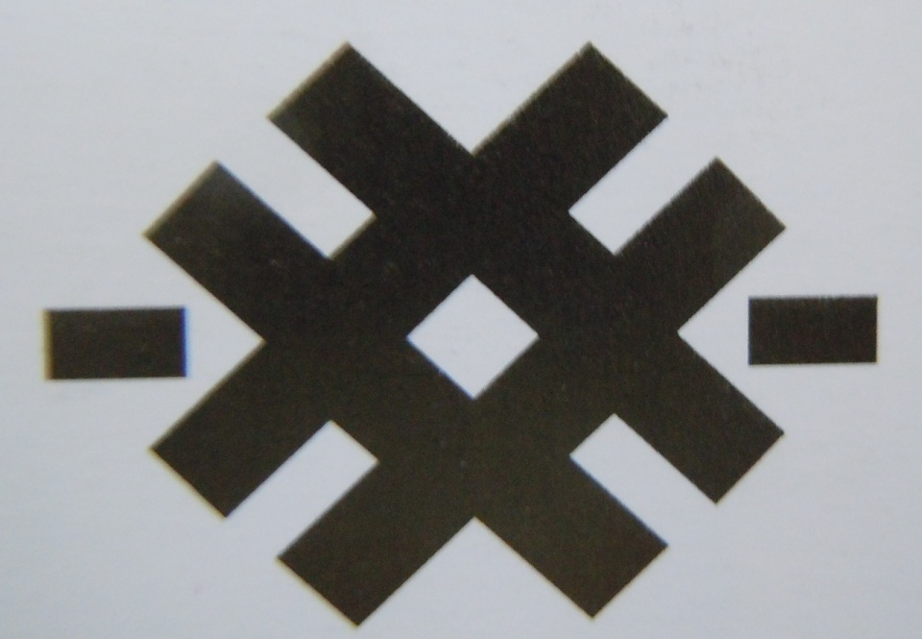

Slide 8
Pıtarak, bıtrak, pıtırdak gibi yöresel isimler de alır.
Bu motifin benzeri Norveç’te yaygındır. Valknuten (Savaş düğümü) adı verilen bu motif orada da düz dokumlarda kullanılır.

Slide 9
El, Parmak ve Tarak (Hand, Finger and Comb)
Yaratıcı gücün sembolü olan el insanı hayvandan ayıran en önemli organdır. Neolitik ve Paleolitik dönem mağara resimlerinde el ve parmak figürleri görülmüştür.
Çatalhöyük ve Alacahöyük’te yapılan kazılarda bulunan sunak kaplarının el motifi ile bezeli olduğu görülmüştür.

Slide 10
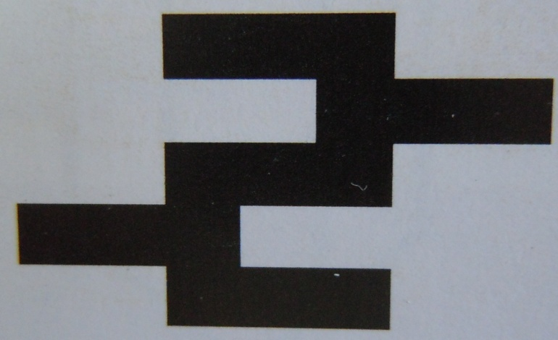

Slide 11
Anadolu halk Biliminde “Pençe-i Ali Aba”, “Fatma Ana Eli”, veya “Meryem’in Eli” tanımları vardır. Fatma Ana Hz. Muhammed’in ilk karısı Hatice’den olma 4 kızından en küçüğüdür. Haz. Ali’nin eş,i Hasan ve Hüseyin’in anneleridir. Bir Gün Haz. Muhammed abasını çıkarmış, yarısını kendi üzerine kalan kısmını da Hz. Ali, eşi Fatma ve oğulları Hasan ve Hüseyin’e örtmüştür. Buna göre parmakların her biri birini ifade etmektedir. Bu nedenle elin ve 5 sayısının uğuru Anadolu uygarlıklarında günümüze anlamını yitirmeden gelen inançlardan biri olmuştur.

Slide 13
Beş sayısı ile birlikte üç, yedi ve on iki sayılarıda kabul edilir. Fatma Ana Eli, Anadolu da bereket ve bolluk anlamına gelir.
Ebelerin Fatma Ana Eli otunu kullanması gibi nedenlerle de doğurganlığı da ifade eder.
Beş rakamının nazara karşı koruduğu düşünülür.
Selçuklularda çift başlı kartal, el ve balık motifleri mutluluk ve gücün sembolüdür.

Slide 14
Muska ve Nazarlık (Amulet and Evil Eye)
Nazar, Arapça bir kelime olup; “N-Z-R” kökünden gelen bir mastardır. Yine Türkçede beğenilen bir şeye kıskançlıkla bakmak ve zarar verecek şekilde onu etkilemek manasında “nazar etmek (göz değmesi)”, Arapçada “nazra (isabetü’layn)”, Fransızlarda ‘Mauvais oeil’, Amerikalılarda ve İngilizlerde ‘Evil eye’, Yunanlılarda ‘Matisma’, İranlılarda ‘bed nezer’, Almanlarda ‘Böser blick’ ve Hintlilerde de ‘Sihi’ şeklinde kullanılmaktadır (Hançerlioğlu, 1984:410). “Bakmak, görmek, gözün algılaması, göz ile mülahaza etmek, bakış atmak, bakışlarını çevirmek, yan bakış, iltifat, itibar, niyet, beklemek, düşünmek, tasarlamak, aklından geçirmek, dikkatini vermek…” gibi anlamlara gelmektedir (Kuzey, 2007:4). Türkçeye geçerken mana değişikliğine uğramış ve “ayn=göz” kelimesi karşılığında kullanılmaya başlanmıştır.

Slide 15
İçinde dinsel veya büyüleyici bir gücün saklı olduğu sanılan; taşıyanı, takanı veya sahip olanı zararlı etkilerden koruyup nazarı etkisiz duruma getirdiğine inanılan bir yazılı kâğıt veya nesneye muska ve nazarlık denilmektedir. ‘Muska’ sözcüğü Latince muskaum’dan geldiği ifade edilirken diğer yandan Arapça taşımak anlamındaki hamala’dan geldiği de düşünülmektedir. Muska sözcüğü insanı kötülüklerden koruduğu için taşınan nesne olarak tanımlanmaktadır. Buna Anadolu’da hamail’de (hamayıl/hamaylı) denmektedir

Slide 16
Anadolu’da el sanatlarında nazara ilişkin olarak kullanılan motifler geometrik bir form olan eşkenar üçgenle sembolize edilmektedir. Muska ve nazarlık motifleri çeşitli hammaddeler kullanılarak yapılan el sanatı ürünlerinde farklı şekillerde görülmektedir

Slide 17
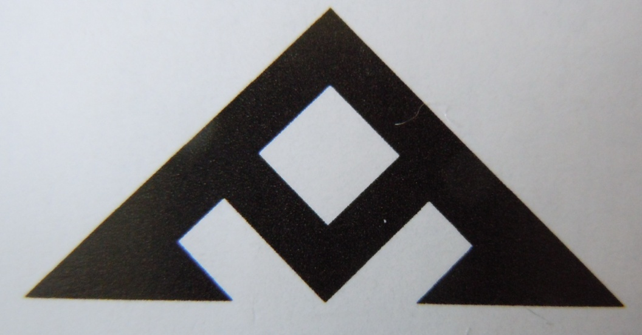

Slide 19
Göz (Eye)
Ruhun dışa açılan, ışığı alma yetisi olan derin bir anlamı ve etki gücü olan göz, iyi niyetli bir bakışın yanında kötü niyetli nazarı taşıyan bakışı da aktaran görsel algı organıdır. Gözlerden çıkan bir enerji neticesinde nazarın ortaya çıktığı inancından dolayı, gözden gelen tehlikeyi yok etmek için göz resimleri de nazarlık olarak kullanılmaktadır. Geometrik üçgen motifi, en basite indirgenmiş stilize göz formudur. Anadolu dokumalarındaki göz motifleri üçgenin yanında kare, eşkenar dörtgen, dikdörtgen, haç, yıldız şekillerinin geometrik uygulamalarıdır. Bu motifler, günlük yaşamda kullanılan dokumalarda kullanılmaktadır. En sık rastlanan göz motifi, dörde bölünmüş eşkenar dörtgen şeklindedir ve bu motifler yörelere özgü değişiklik göstermektedir

Slide 20
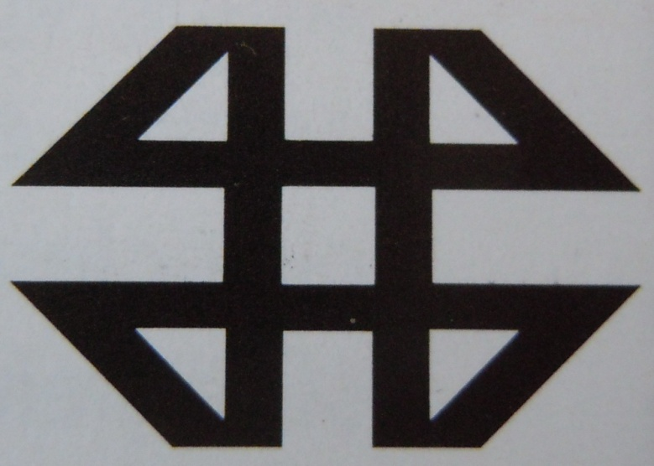
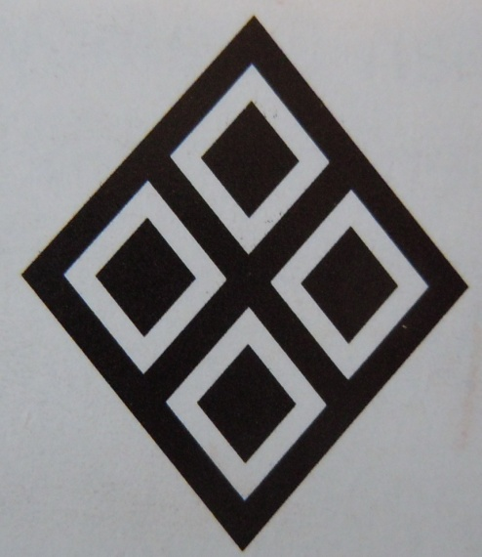

Slide 21
Haç (Cross)
Nazardan korunmak için kullanılan motiflerden biride haçtır. Haç motifi, mal, mülk ve canı korumada kullanılmakta ve yaşamı simgeleyen motifler içerisinde yer almaktadır. Haç motifi bir dairenin içine merkezi daire ile aynı olarak yerleştirilmiş kare şekli ve bu karenin iki dik açısının merkezde kesişimi ile oluşmaktadır.

Slide 23
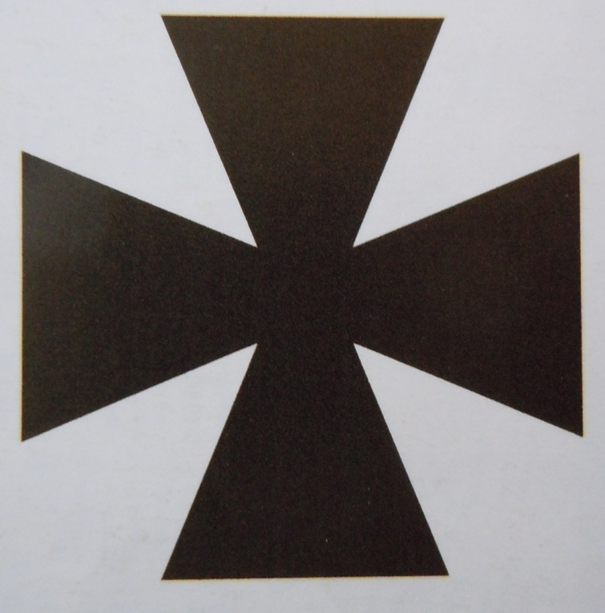

Slide 24
Haçın dört ucu dik açılarla birleştirildiğinde ise bir kare ve dört adet üçgen formu ile karşılaşılmaktadır. Haç formu yatay ve dikey iki çizginin kesişmesinden oluşmaktadır. Haç motifinin dört yana dağılmasının kötü bakışları dört parçaya bölüp dört bir yana savurduğuna inanılmaktadır

Slide 25
Çengel (Hook)
Bir yere takılmaya, geçirilmeye yarayan eğri ve ucu sivri demir olarak bilinen çengel genellikle ‘S’ harfi şekli motif olarak el sanatlarında kullanılmaktadır. Çengel motifi zıtlıkları ifade ederek insanlar arası uyumu ve birlikteliği de anlatmaktadır.

Slide 26
Kadın erkek,
Dağ vadi,
Deniz dalga,
Rüzgar su gibi
Zıtlıkları düzlemleri hatta odakları birleştiren hareketleri sembolize etmektedir.

Slide 27
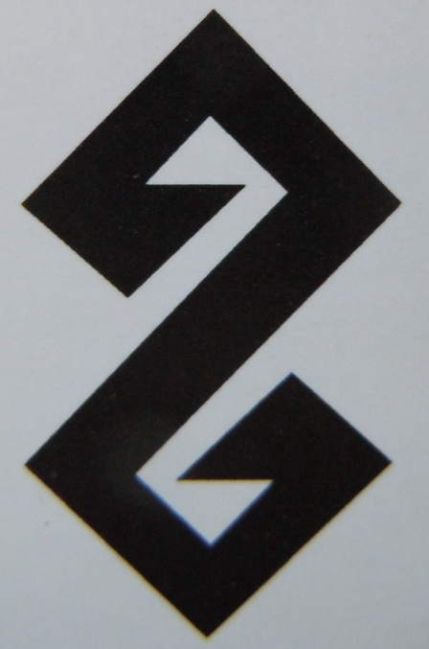

Slide 28
Yılan (Serpent)
Yılan tüm hayvan türlerinde farklıdır. Soğukkanlı, ayaksız, ve tüysüz olması tıpkı insanoğlu gibi uzun bir evrimsel süreç geçirdiğinin göstergesidir.
İnsanın ruhunu temsil eder, libidonun sembolüdür.
Menderes, Ren, Volga, Sen gibi ünlü nehirler yılana benzetilmiştir. Mitolojide yılan ve ejder aynıdır.
Bereketli yağmurlar ve bulut yılanla özdeştir.

Slide 29
Deri değiştirmesinden dolayı ölümsüzlük fikrini sembolleyen yılan, bu niteliği ile pek çok efsanenin, büyüsel pratiğin temel öğesi olmuştur.
Sultah Ahmet meydanında yılanlı sütun
Binbirgece masallarındaki Şahmeran-Camasb yılan kral
Kibele Ofiyon

Slide 30
Yılan Anadolu da kutsal varlık sayılır ancak bazı yılanlar iyi bazıları korkunçtur.

Slide 31
Ejder (Dragon)
Genelde aslan pençeli kuyruğu yılanı anımsatan kanatlı bir hayvan olarak stilize edilmiş olan ejder birçok kültür tarafından benimsenmiş bir semboldür.
Ejder motifi, Doğu Türkistan, Orta Asya, Sümer , hiti , Firg, Urartu, Helen, Roma, Bizans, Fars, İslam, Selçuklu, Osmanlı kültüründe Ölümsüzlük, bekçilik, koruyuculuk ve nadiren de şifa sembolü olarak kullanılmıştır.

Slide 33
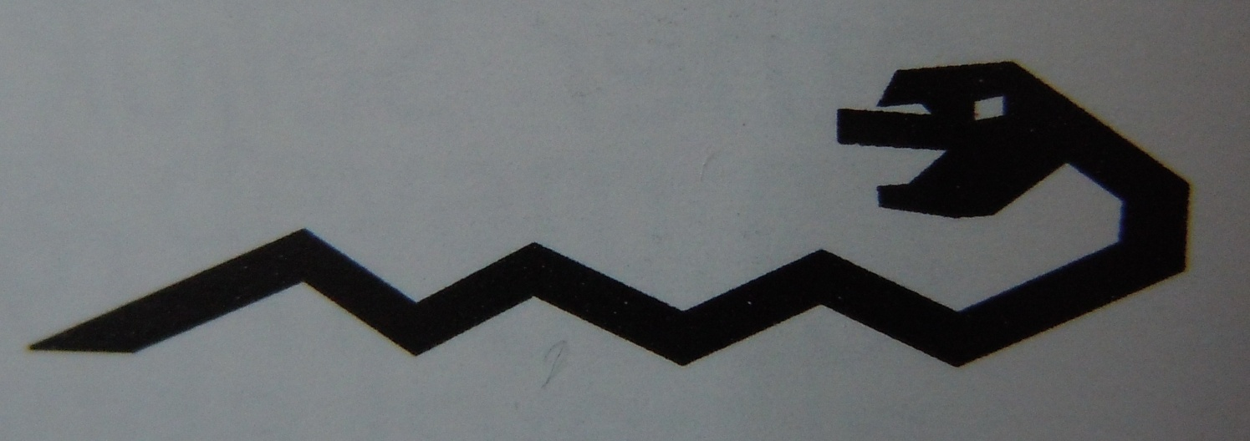

Slide 34
Göktürk Kağanı Kül Tigin’in İ.S. 732’de diktirdiği Orhon Anıtlarında Bilge Kağan’a ait olanda ejder figürüne rastlanır. Ejder, İran bayrağında, Moğol etkisindeki ipek kumaşlarda, perdelerde, mühürlerde güç, kuvvet,kudret sembolü olmuştur.
Osmanlı çeşmelerinde Ab-ı Hayat Sembolüdür.
Selçuklu kervansarayları ve çeşmelerinde ebedi hayat, sonsuzluk ve mutluluk sembolü olmuştur.

Slide 35
Akrep (Scorpion)
Anadolu dokumalarındaki akrep motifi de korunma amacıyla kullanılan motiflerden biridir.
Anadolu insanının kendini korumak istediği bir hayvandır.
Bir efsaneye göre akrep şunu der: Ben ne doğal ruhum, ne de şeytan. Bana dokunan herkese ölüm getiren bir yaratığım. İki boynuzum ve sağa sola savurduğum bir kuyruğum var. Boynuzlarımın adı acımazsızlık ve nefret, kuyruğum ise hançerdir. Ben sadece bir kez doğururum. Diğer yaratıklarda bereketin simgesi olan doğurganlık benim için ölümün işaretidir.

Slide 37
Akrepin yürümesini engellediği için toprak evlerde zeminde ve Türkmen çadırlarında zeminde keçe ve kilimler kullanılır.
Yani dokumanın kendisi de koruma görevi üstlenir.

Slide 38
Kurt ağzı, kurt izi, canavar ayağı () Wolf’s mouth, Wolf’s track, Monster’s feet
İyimserliğin ve korumanın simgesi kurt karanlıkta görebilme yeteneğine sahip olduğu için de, ışığı ve güneşi sembolize eder.
Anadolu halkları arasında kurtla ilk haşır neşir olanlar Hititlerdir. Onlara göre kurt tanrıların yoldaşı ayakdaşıdır.
Asya Türklerinde kutsal ve tanrısal olduğuna inanıldığından dolayı totemdir.

Slide 40
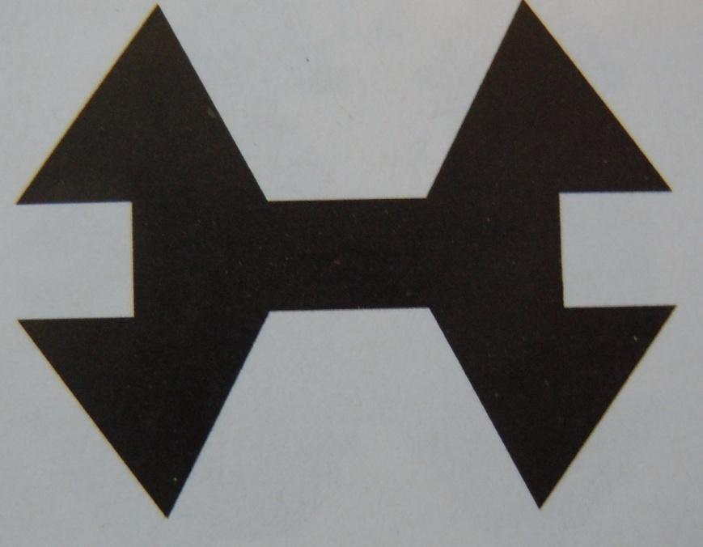

Slide 41
Kurtların hayvanlarına saldırmasından dolayı korunulması gereken bir hayvandır kurt.
Anadolu’da dokumalarda kullanılan bu motif koruma amaçlıdır.
Nasıl modern psikolojide korkulan şeyin üstüne gitme varsa, ilk insanlarda korktukları hayvanların parçalarını üzerlerinde taşıdıklarında o hayvandan daha az korkar hale gelmiştir.

Slide 42
Hayat Ağacı (Tree of Life)
Hayat ağacı, sürekli gelişen, cennete yükselen hayatın, dikey sembolizmini oluşturur.
Geniş anlamda, sürekli değişim ve gelişim içinde yaşayan evreni sembolize eder.
Servi, sedir, incir, zeytin, asma, hurma, palmiye, kayın, nar, meşe vb. ağaçlar değişik toplumlarda hayat ağacının sembolüdür.
Ölümsüzlüğün sembolüdür.

Slide 43
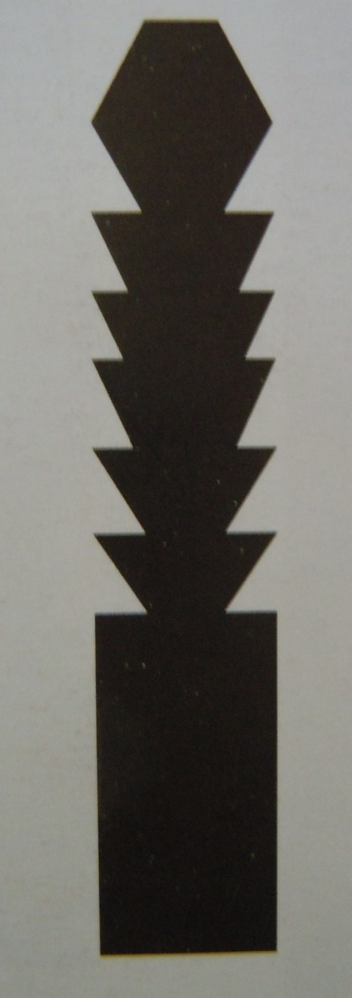

Slide 44
Tek tanrılı dinlerin insan yaratılışını anlatan bölümlerindeki ortak nokta ağaçtır. Ölümsüzlüğü bulamayan insanoğlunun tesellisidir ölümden sonraki hayata duydukları ümit.
Bu motif Türklerde şamanizm kökenlidir. Şamanlarda ağaç dünyanın merkezi kabul edilir, aynı zamanda yer altı ve gökyüzü arasında merdiven işlevi görür. Selçuklu örneklerinde olduğu gibi hayat ağacı ile birlikte tasvir edilen kuşlar ve kartallar, Orta Asya inançlarına göre şaman eşlik eden kuş ya da şamanın kendisi olabilir. Şaman hayat ağacı sayesinde gökyüzüne ulaşmaktadır. İnanışa göre şaman doğmadan önce kuş şeklinde ağaçta bulunurdu. İnsan, ejder ve yılan figürleri Şamanı korumaktadır.

Slide 45
Eldeki örneklerde dallar arasında yer alan nar, cennet ve bereketi, gizlenmiş küçük kuşlar ise şamanın ruhunu temsil etmektedir.
Bir efsaneye göre anatanrıça Kibele, Attis adlı bir gence aşık olur. Onu tapınağın bekçisi yapar. Hep bakir kalacağına söz veren Attis’in yemininin tutmadığını öğrenince çok sinirlenir ve onu öldürür. Sonra pişman olur ve Attis’i sedir çamına dönüştürür. Sevgilisi ölünce yüreği acıyla kaplanan Kibele, Attis’in tapınak bekçisiyken kendisine adadığı kutsal anma törenlerinin ‘Mayıs Şenliği’ adıyla her yıl Attis için yapılmasını buyurur. Çam ağacına dönüştrülen Attis, her yıl ağacın üzerine süsler asılarak anılmaya başlar. Günümüzde Yeni yılda süslenen çam ağacı, Kibele’nin tapınak bekçisi Attis ile özdeştir.

Slide 46
Servi, Anadolu halk hekimliğinde tıpkı şifalı bitkiler gibi mide ve bağırsak hastalıklarında kullanılmıştır. Mezarlıklarda ölülerden gelen kokuları dağıtmak için reçine kokulu servi ağacı dikilmesi konusu Osmanlıda başlamıştır. Hayat, güzellik, ebedilik sembolü olan ağaç evrenin ölümsüzlüğün sembolü ve yerkürenin eksenidir.

Slide 47
İm (Family signs)
Tarih boyunca aile, oba, oymak, boy, devlet gibi kavramları ifade etmek için belirli figürleri damga im olarak kullanmışlardır.
Bu motiflerin dokumalardan mezar taşlarına kadar geniş bir alana yayıldığını görebiliriz.
Geleneksel Anadolu el sanatlarında, ailelerin imini taşıyan çeşitli işleme dokuma ve ev kullanım eşyaları üretilmiştir.

Slide 48
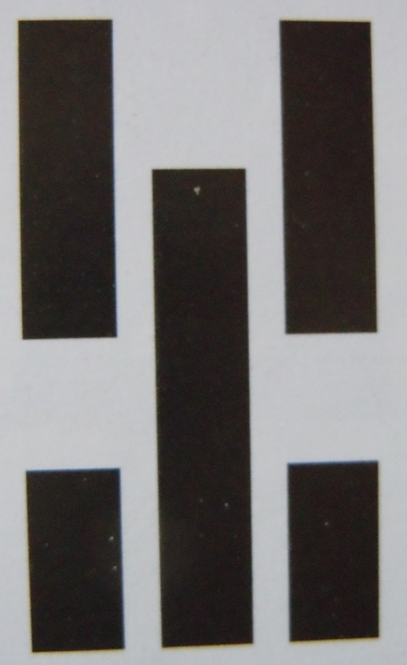
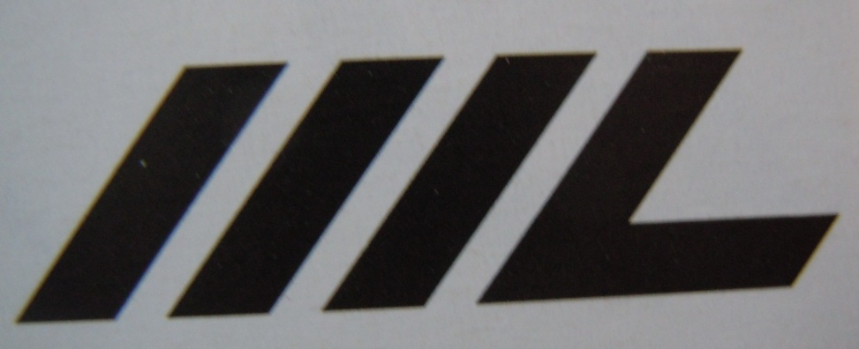
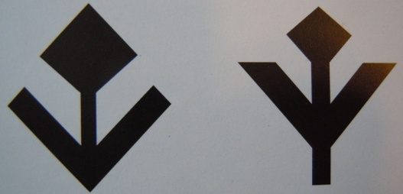

Slide 49
Divan-ı Lügat-it Türk’te karşılaştığımız Oğuz boyu imleri şunlardır;
Kayı boyu, Salur boyu, Bağduz boyu, Bayat Boyu, Avşar boyu, Yazır Boyu, Iğdır boyu, Eymur boyu, Alayundlu boyu, Becene boyu, Çavuldar boyu, Çepni boyu.
Bu boylar Anadolu’ya yerleştikten sonra da damgalarını, ürettikleri el sanatlarında, toprak ev çadırlarında, ve hayvanlarında kullanmışlardır.

